Slide 1

وزارة التعليم العالي والبحث العلمي المركز الجامعي عبد الحفيظ بوالصوف ميلة
معهد العلوم والتكولوجيا
L3 -هندسة طرائق-
بحث حول :" بــــــــايـــر "
من اعداد الطلبة :
زميش مروة
بن عبيد ملاك
بدرون اكرام
تحت اشراف الأستاذة:
معيوف ايــــمــان
1

Slide 2
لمحة عن شركة باير
1
تاريخ و تطور شركة باير
2
الخطة
منتجات الشركة
3
الالتزام بالمسؤولية الاجتماعية البيئية
4
الحضور العالمي وشبكة المكاتب والمصانع
5
الإدارة والهيكل التنظيمي
6
خاتمة
7
2

Slide 3

1- Bayer : A history of innovation and global excellence.
.
رحلة شركة باير من بدايتها المتواضعة إلى كونها قوة عالمية في مجال العلوم والابتكار.
3

Slide 4

2-The history and development of the company:
تأسست شركة باير في عام 1863 من قبل
فريدرش باير في ألمانيا .
شهدت الشركة نموًا هائلاً طوال القرن الماضي، توسعت
في مجالات مختلفة من العلوم والصحة.
1
2
3
أصبحت باير شركة عالمية رائدة في مجال العلوم والابتكار مع وجود واسع في جميع أنحاء العالم.
4

Slide 5

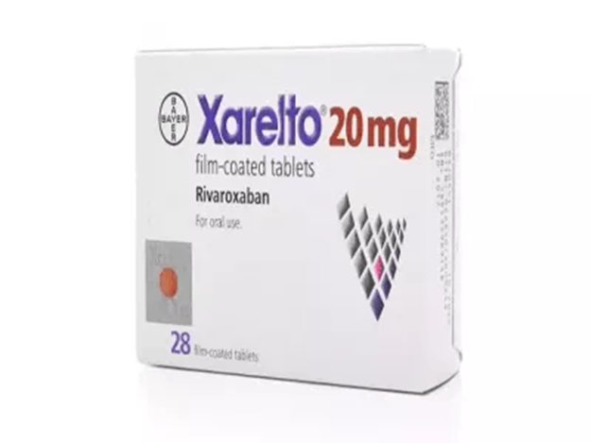


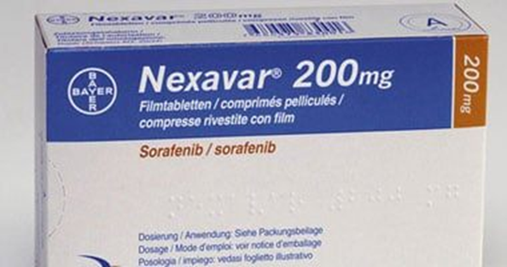
3-Bayer’s products :
1. الأدوية الخاصة بالأمراض المزمنة :
1- المستحضرات الصيدلانية : تطوير أدوية مبتكرة لمختلف المجالات العلاجية، بما في ذلك أمراض القلب والأوعية الدموية والأورام وصحة المرأة.
لعلاج ارتفاع ضغط الدم وأمراض القلب.
مضاد للتخثر لعلاج ومنع الجلطات.
لتحسين السيطرة على السكر لدى مرضى السكري
2. العلاجات المتعلقة بالأورام :
لعلاج أنواع معينة من سرطان القولون والمستقيم.
لعلاج سرطان الكبد والكلى
موانع حمل هرمونية.
3. الأدوية النسائية :
5

Slide 6
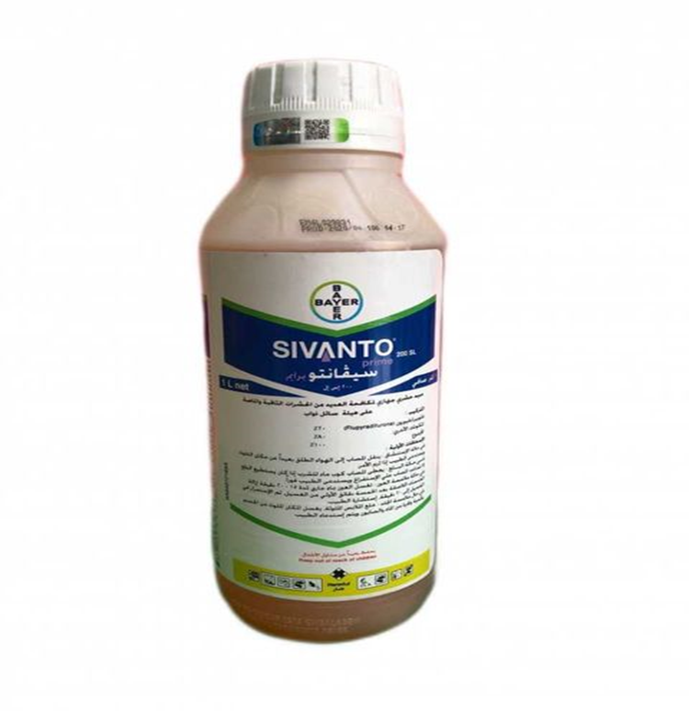

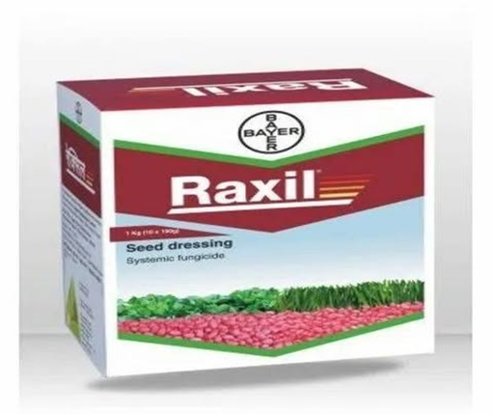
2- علم المحاصيل
توفير البذور ومبيدات الأعشاب والمبيدات الحشرية والحلول الزراعية الأخرى لدعم ممارسات الزراعة المستدامة.
3- صحة الحيوان
تطوير وتسويق المنتجات البيطرية، بما في ذلك اللقاحات والمستحضرات الصيدلانية والتشخيصات
4- صحة المستهلك
تقديم منتجات بدون وصفة طبية للعناية الذاتية، مثل مسكنات الألم وعلاجات السعال والبرد وعلاجات الحساسية
6

Slide 7

4- Commitment to social and
environmental responsibility :
الاستدامة :
تلتزم باير بممارسات مستدامة في جميع أنشطتها لتقليل التأثير البيئي
المسؤولية الاجتماعية :
تُقدم باير برامج اجتماعية تدعم المجتمعات المحلية.
الصحة العالمية :
تُقدم باير حلولاً صحية تُساهم في تحسين صحة الناس في جميع أنحاء العالم.
7

Slide 8
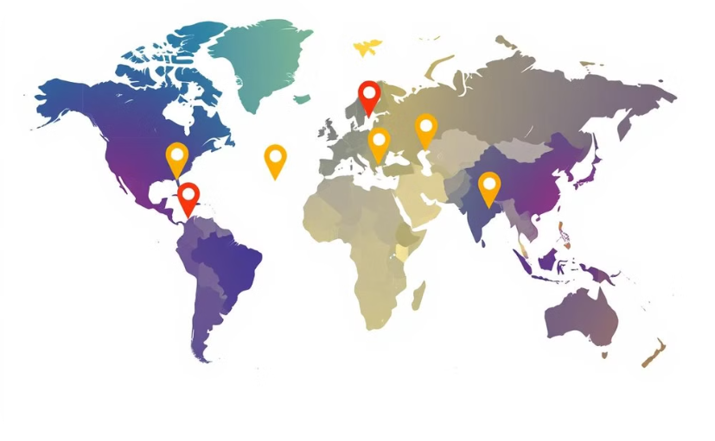
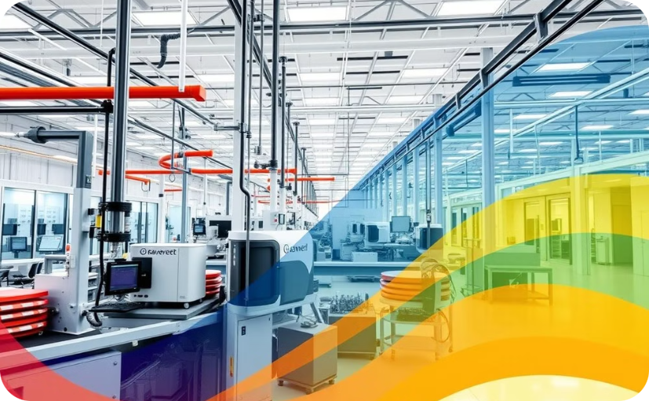
5- Global presence and a network
of offices and factories :
مكاتب عالمية:
مصانع متطورة:
تمتلك باير شبكة واسعة من المكاتب في جميع أنحاء العالم.
تُنتج باير منتجاتها في مصانع متطورة تستخدم أحدث التقنيات.
9

Slide 9




6- Management and organizational
structure :
مجلس الإدارة
يتكون مجلس إدارة باير من خبراء ذوي خبرة واسعة.
المدير التنفيذي
يدير المدير التنفيذي العمليات اليومية لشركة باير.
الإدارات
تُنظم الإدارات المختلفة في شركة باير لضمان الكفاءة.
10

Slide 10
7- Conclusion :
تُعد شركة باير واحدة من الشركات العالمية الرائدة ذات التاريخ العريق في الابتكار والالتزام بتحسين حياة الناس. من خلال تركيزها على مجالي الرعاية الصحية والزراعة، تواصل باير تطوير حلول لمعالجة بعض من أكبر التحديات التي يواجهها العالم، مثل تحقيق الأمن الغذائي وتطوير الرعاية الطبية. وبالاعتماد على التكنولوجيا المتقدمة، والمبادرات المستدامة، ونهجها المتمحور حول الإنسان، استطاعت باير أن تثبت نفسها كاسم موثوق في مجالي العلوم والابتكار، مما يساهم في تشكيل مستقبل أفضل للأجيال القادمة.
11

Slide 11
Tank you for listening attentively
12

